Slide 2

variance

Slide 3
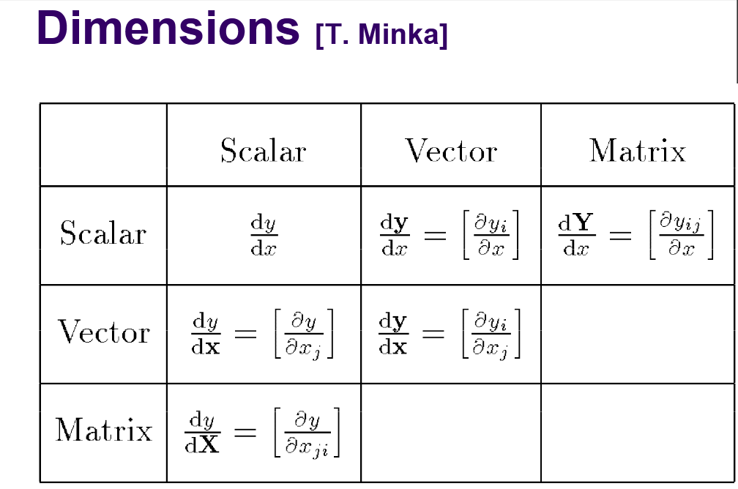
矩阵微分

Slide 4


矩阵微分--数值对数值
d/dx f(X(a))

Slide 5

矩阵微分-矩阵对数值

Slide 6
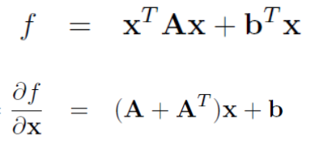
矩阵 微分—数值对向量

Slide 7
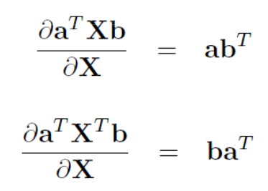


矩阵 微分—数值对矩阵

Slide 8






矩阵 微分—数值对矩阵

Slide 9
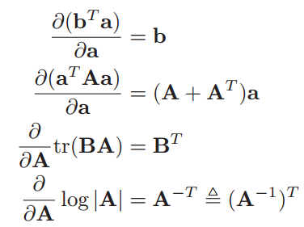

矩阵 微分

Slide 10

微分换元
Jacobian矩阵：

Slide 11
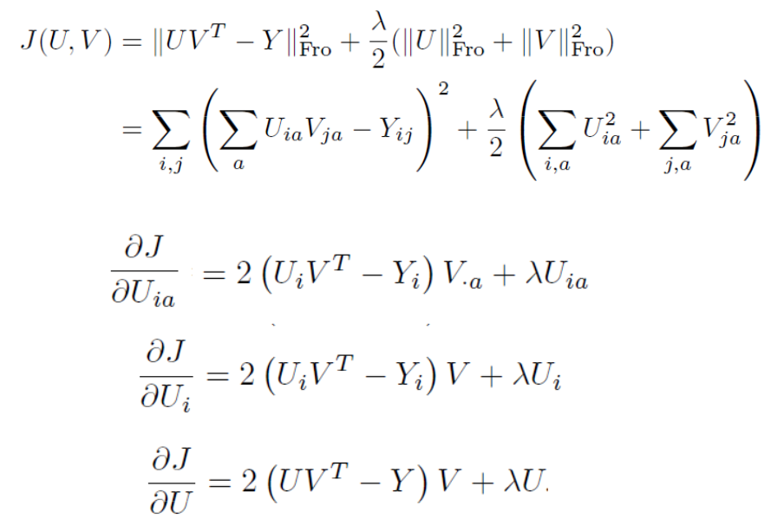

Slide 12





derivative

Slide 13


transpose

Slide 14
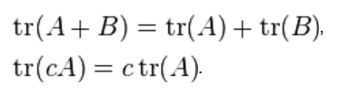




trace

Slide 15
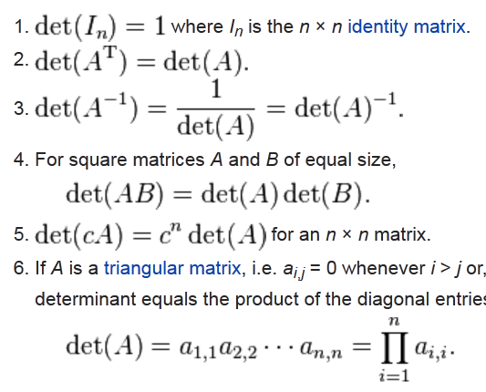
determinant

Slide 16
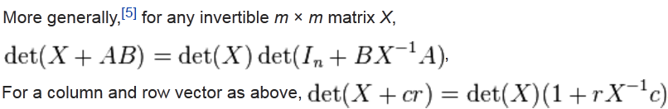
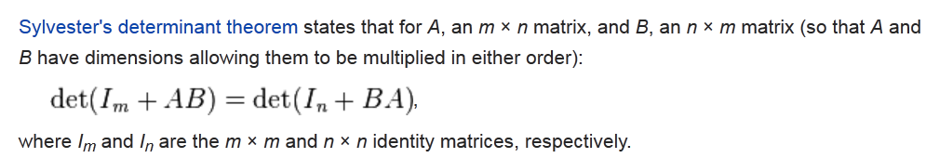
determinant

Slide 17
determinant / derivative

Slide 18

Invertible derivative

Slide 19
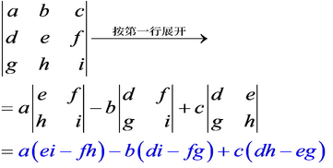
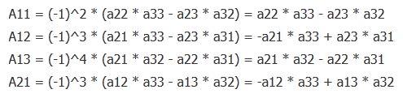


determinant / inverse
行列式|A|
代数余子式A_ij
伴随矩阵 A*
逆矩阵 A^-1 A*/|A|

Slide 20
二阶对称矩阵的逆：
主对角线换位，副对角线加负号，同是除行列式

Slide 21
PCA
可对角化的矩阵：方阵
A=QGQ^-1, det(A)=prod_lamda
f(A)=Qf(G)Q^-1

Slide 22



Multivariate normal distribution

Slide 23
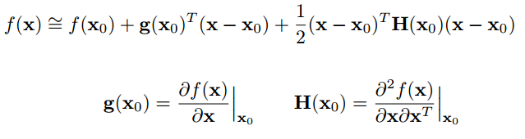
Taylor expansion-数值函数在向量点展开

Slide 24
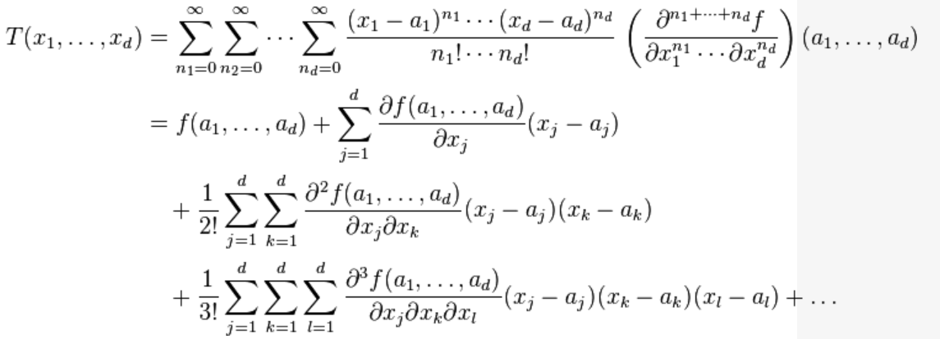
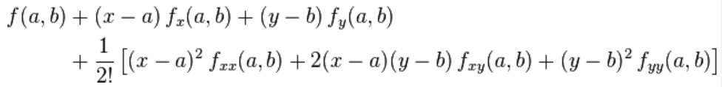
Taylor series-多元

Slide 25



高斯积分 Gaussian integral

Slide 26
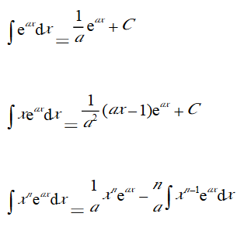
积分

Slide 27
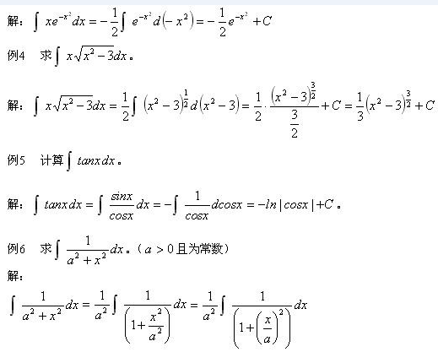
积分换元

Slide 28
EM

